Slide 1
Нейтральные цвета В интерьере

Slide 2
В нейтральную или базовую цветовую гамму принято включать оттенки ахроматической гаммы (серый разной тональности) и приглушенные оттенки коричневого – от сливочного до темно-шоколадного, теплые и холодные.
Жилое пространство, спроектированное в нейтральных натуральных оттенках, дарит нам изысканную теплую атмосферу.
Соединяя разные по фактуре материалы (ткань, кожу, бархат, искусственный мех), можно создавать современный вид интерьера.

Slide 3
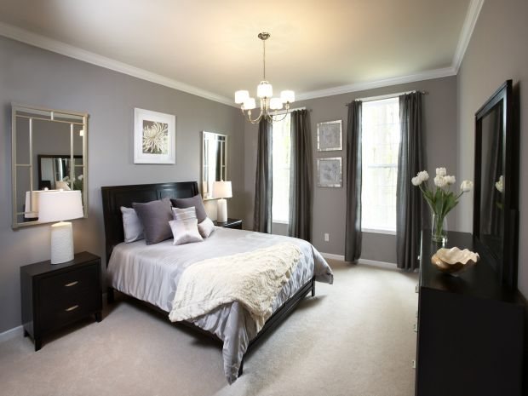
Оттенки серого
Элегантный и спокойный, "самый французский" серый цвет может быть теплым или холодным лишь благодаря примесям хроматического цвета. Например, холодный оттенок полыни, появившийся в результате изумрудной примеси или, благодаря добавленной капле алого красного, теплый оттенок пыльной розы.

Slide 4
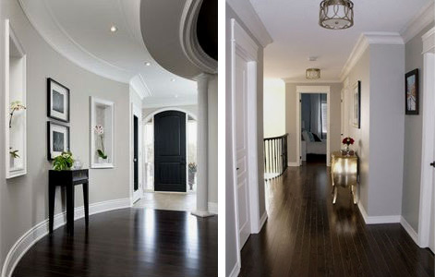
Темные полы

Slide 5
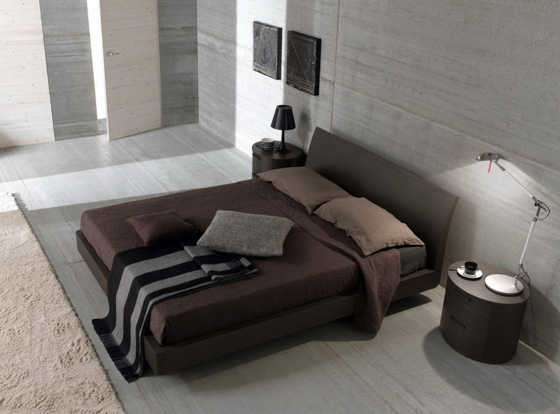
Серые полы

Slide 6
Палитра нейтральных цветов и их сочетания
Сочетание цветов в интерьере на примере 2-х и 4-х нейтральных оттенков.

Slide 7
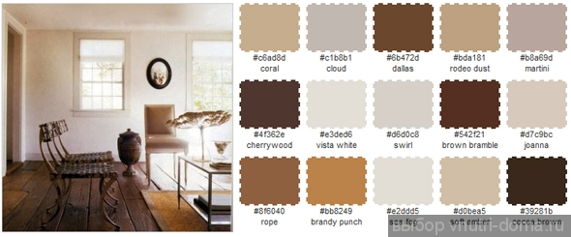
Гармония нейтральных цветов

Slide 8
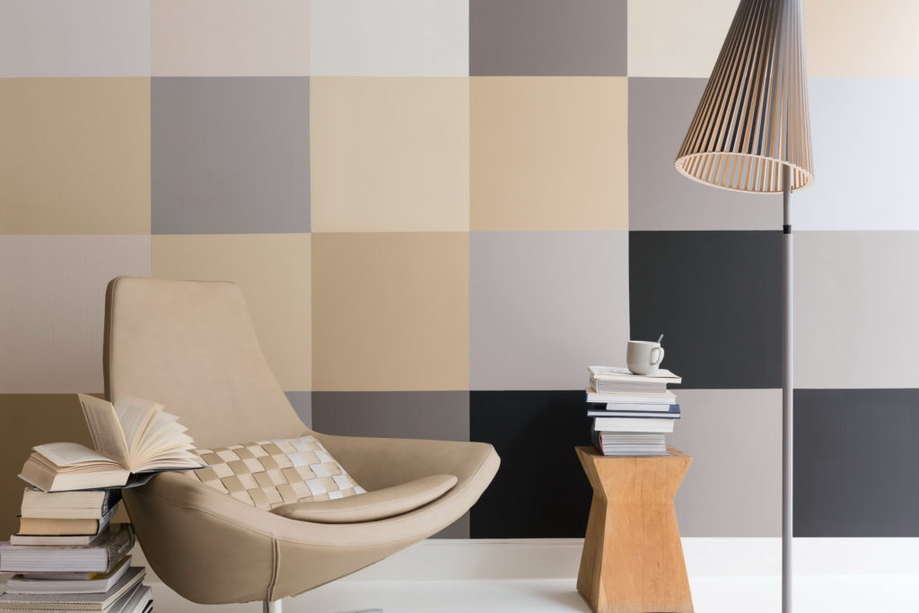

Slide 9
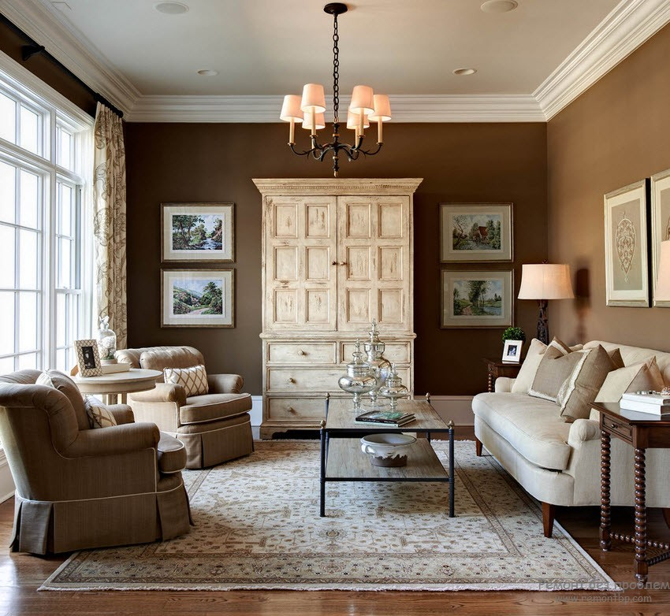
Правила сочетания коричневого цвета

Slide 10
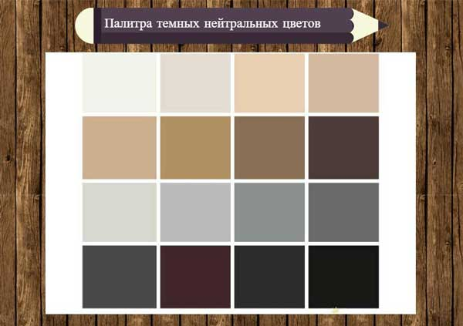
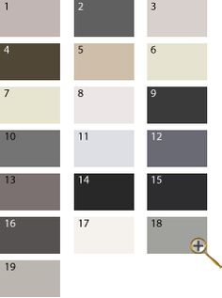

Slide 11
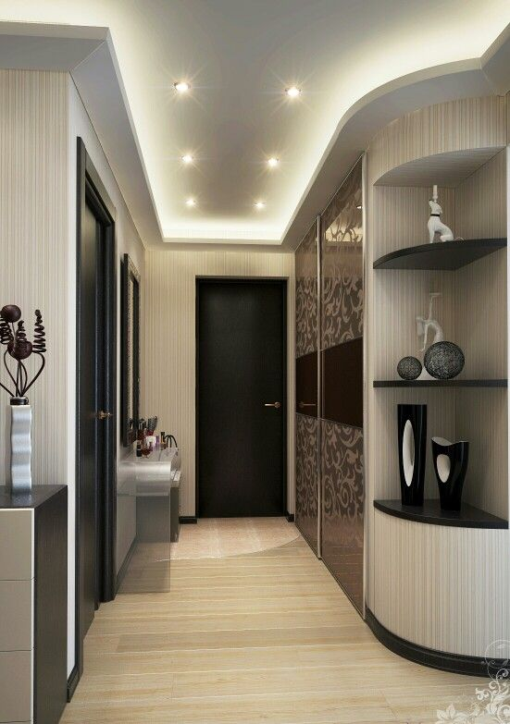

Slide 12
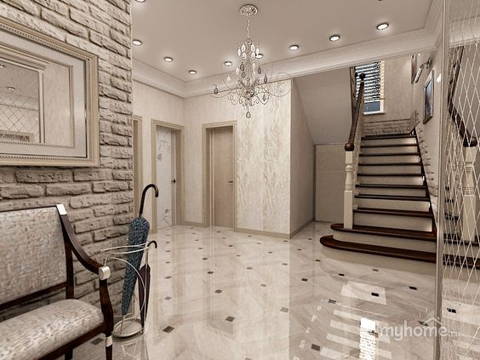

Slide 13
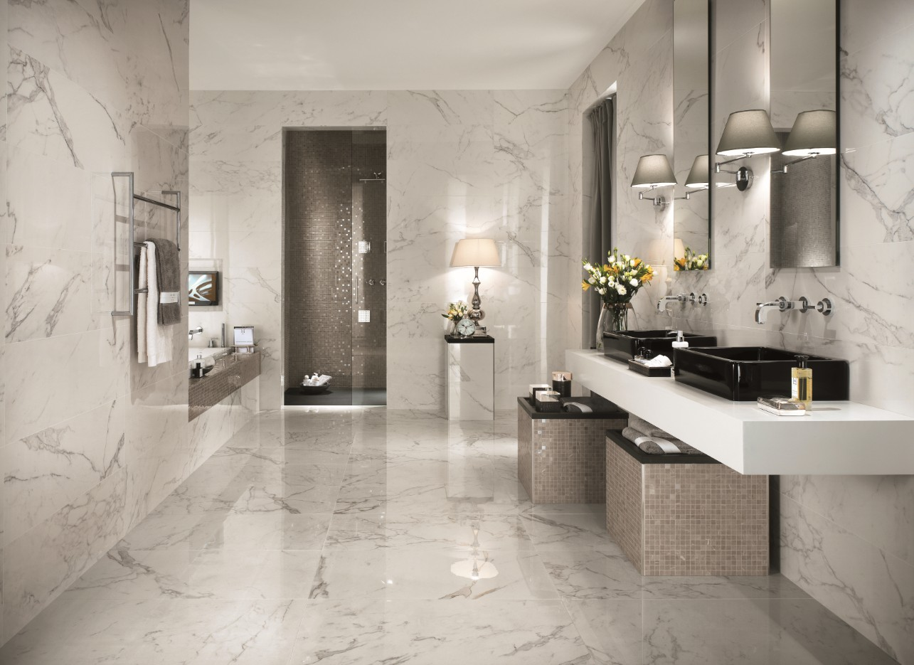
Мрамор в интерьере

Slide 14
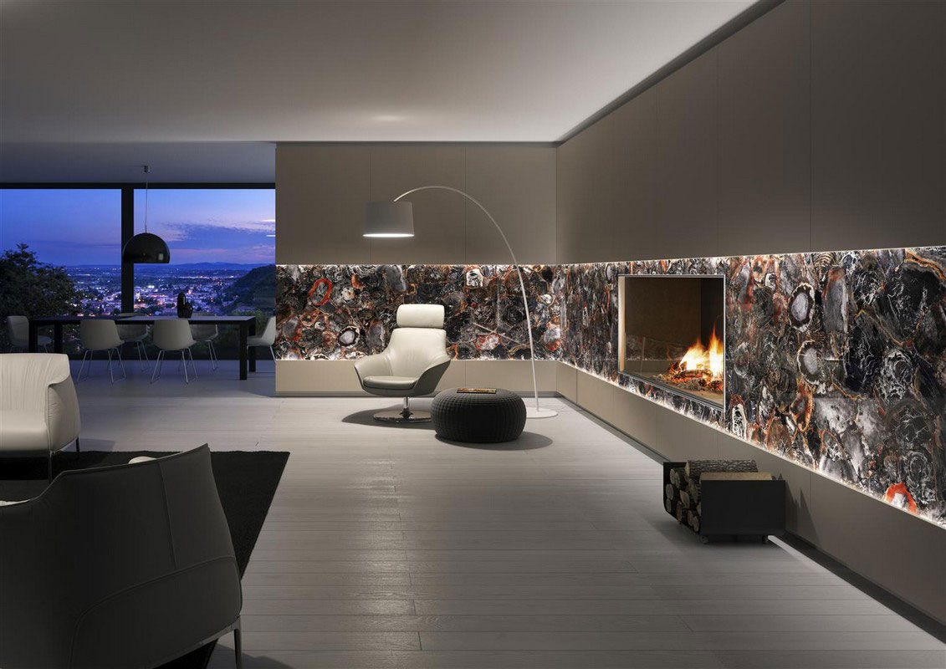
Полудрагоценные камни в интерьере. Г. Казань

Slide 15
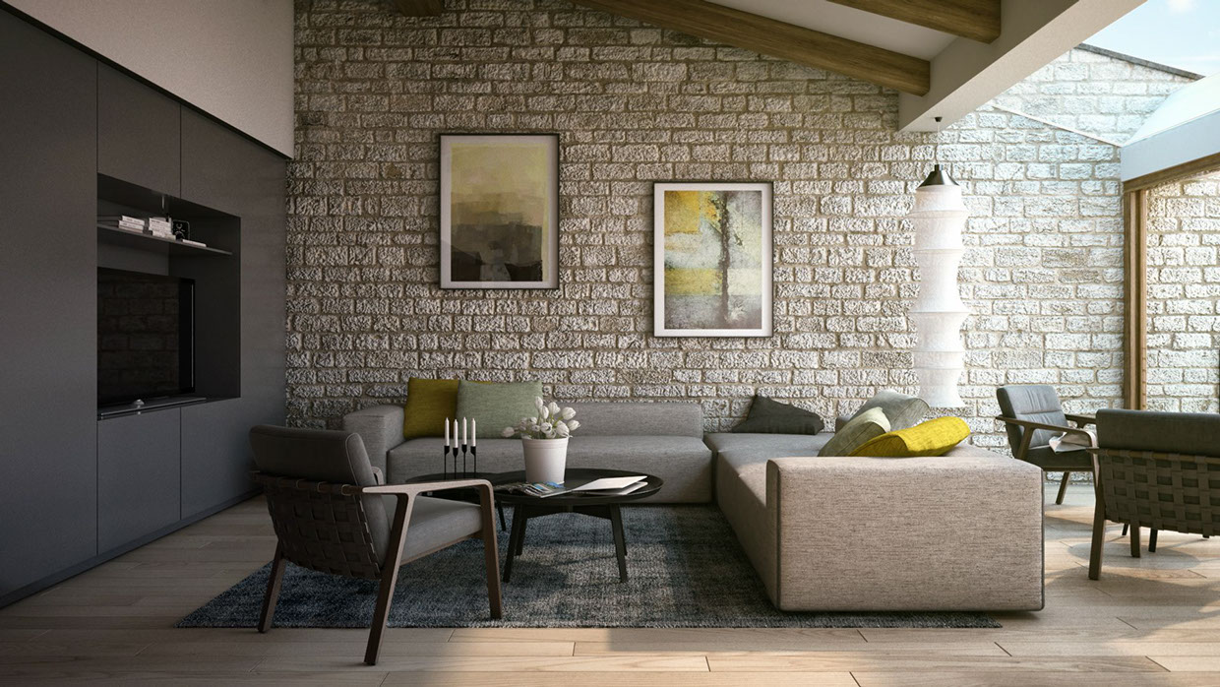
Эффект камня в интерьере

Slide 16
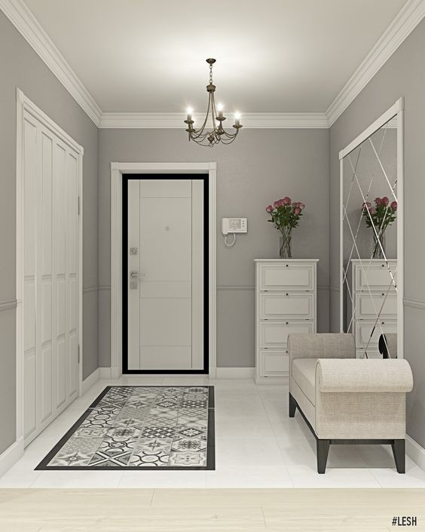
Классика

Slide 17
Нейтральные цвета. Светлый и темный колорит
Светлая весна и светлое лето
Гармония нейтральных цветов

Slide 18
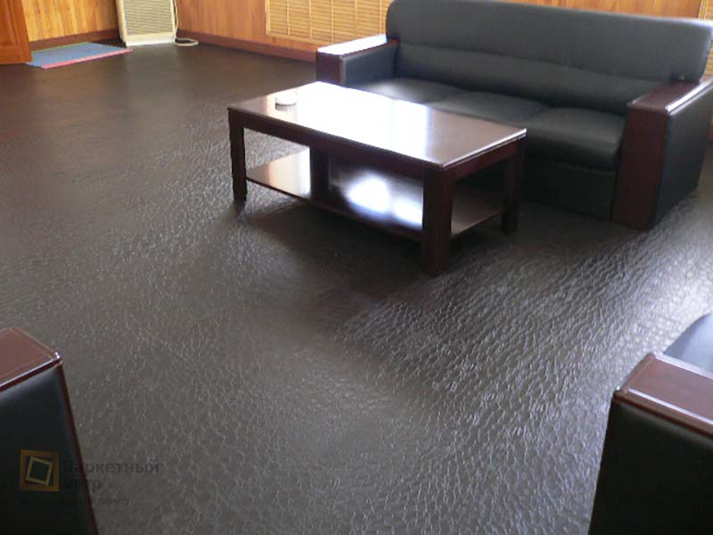
Кожаный паркет

Slide 19
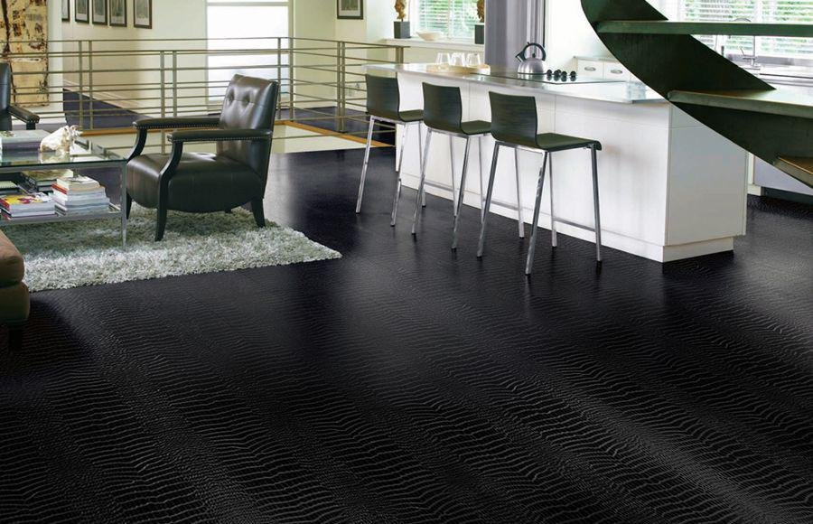
Кожаный пол

Slide 20
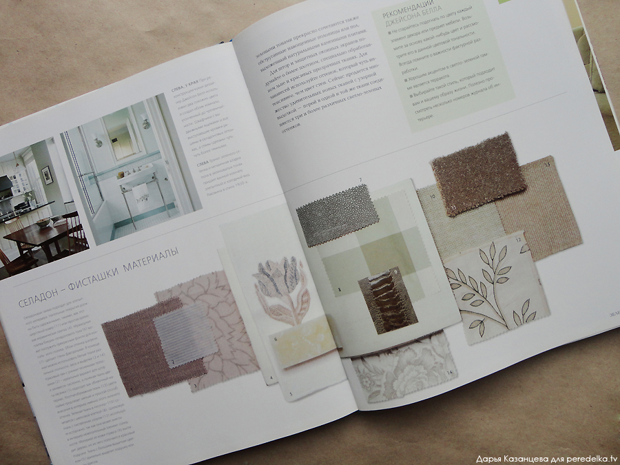

Slide 21
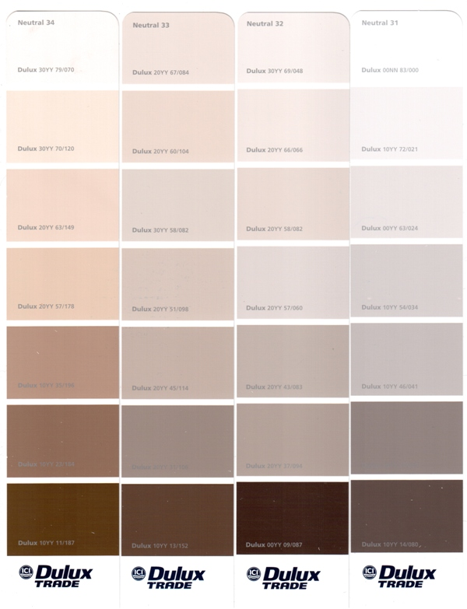

Slide 22
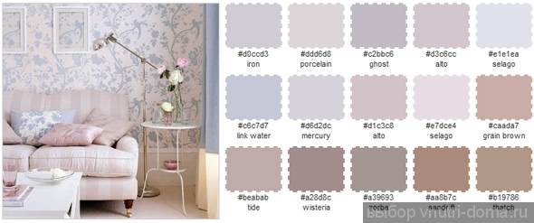

Slide 23
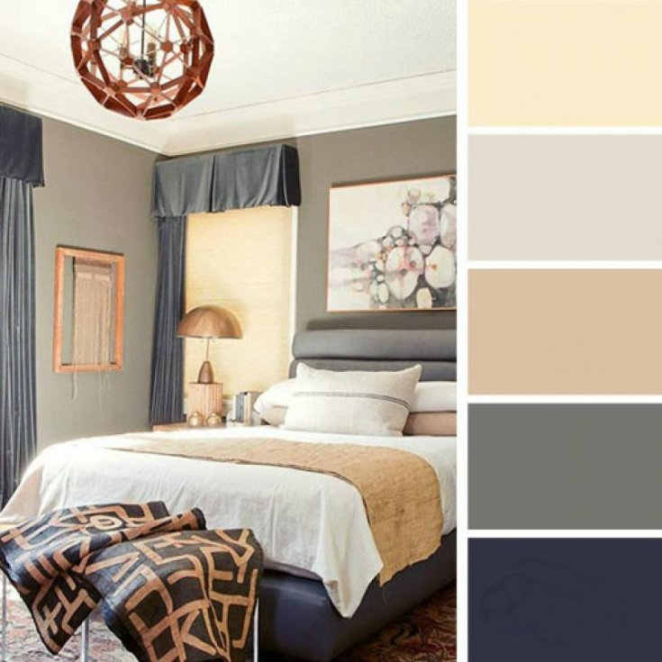

Slide 24
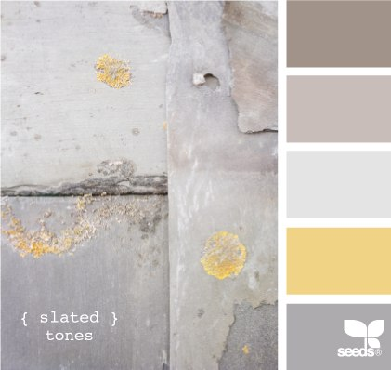

Slide 25
